Slide 1

计算机组织结构
孟晴开
智能软件与工程学院
南雍楼西区228
qkmeng@nju.edu.cn，https://mengqingkai.github.io/

Slide 2
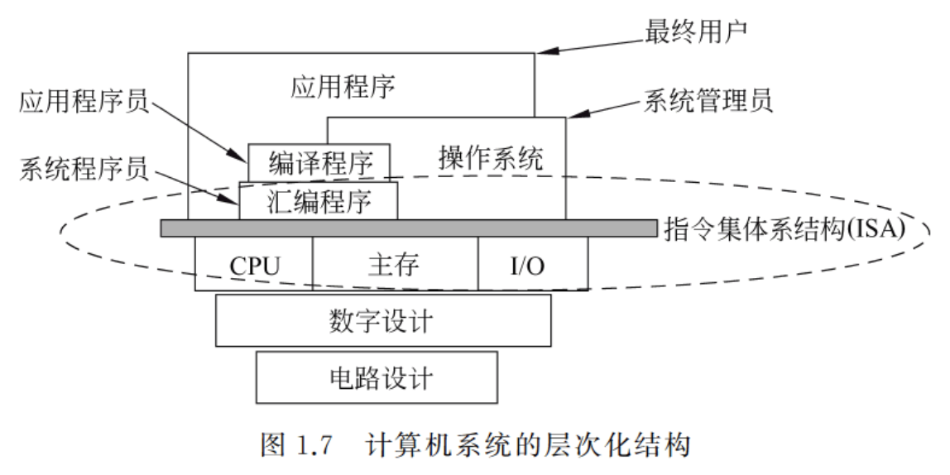
课程介绍
课程内容在计算机系统中位置
软件
硬件
计算机系统的“基石”，计算机软件的“立足点”，属于计算机系统核心技术内容

Slide 3
课程介绍
本课程与其他课程的关系
计算机组织结构：
构建系统框架，以建立完整计算机系统概念
应用 (问题)
用户视角
算法
对计算机系统大概了解
软件
编程 (语言)
程序员视角
操作系统/虚拟机
高级语言程序设计
指令集体系结构 (ISA)
ISA及其与以下内容的关系：
操作系统 \ 编译器 \ 程序设计
微体系结构
程序员与架构师双视角
硬件
功能部件/RTL
CPU设计、性能
电路
布尔逻辑与基本部件
器件
逻辑电路设计者视角
计算机系统的抽象层
先行课：概论、程设、高级程设、数电设计等

Slide 4
教学目标
基本目标是什么？
指令集体系结构设计原理
计算机硬件设计原理
计算机整机概念的建立
要求掌握的重要知识和能力有哪些？
利用硬件知识提高调试程序的能力
（如：数据格式转换、大端/小端方式）
从硬件角度出发编制高效程序的能力
（如：Cache的局部性、函数调用）
操作系统和硬件如何分工、如何衔接？
（如：异常、中断）
如何从硬件角度出发进行编译优化？
（如：流水线调度）
为后续课程打下坚实基础
（如：操作系统、编译原理、体系结构、微机原理、嵌入式技术等）

Slide 5
教学内容
计算机系统概述
数据的机器级表示
运算方法和运算部件
指令系统
中央处理器
指令流水线
存储器层次结构
系统互连及输入输出组织
并行处理系统

Slide 6
教学安排
课堂教学环节
总体框架、主干概念、结合例子、提问互动
其它环节
作业/习题报告（随机抽查上台讲解）
编程实验报告（随机抽查上台讲解）
没有期中考试
课后交流（网上讨论区、邮件、课间答疑）

Slide 7
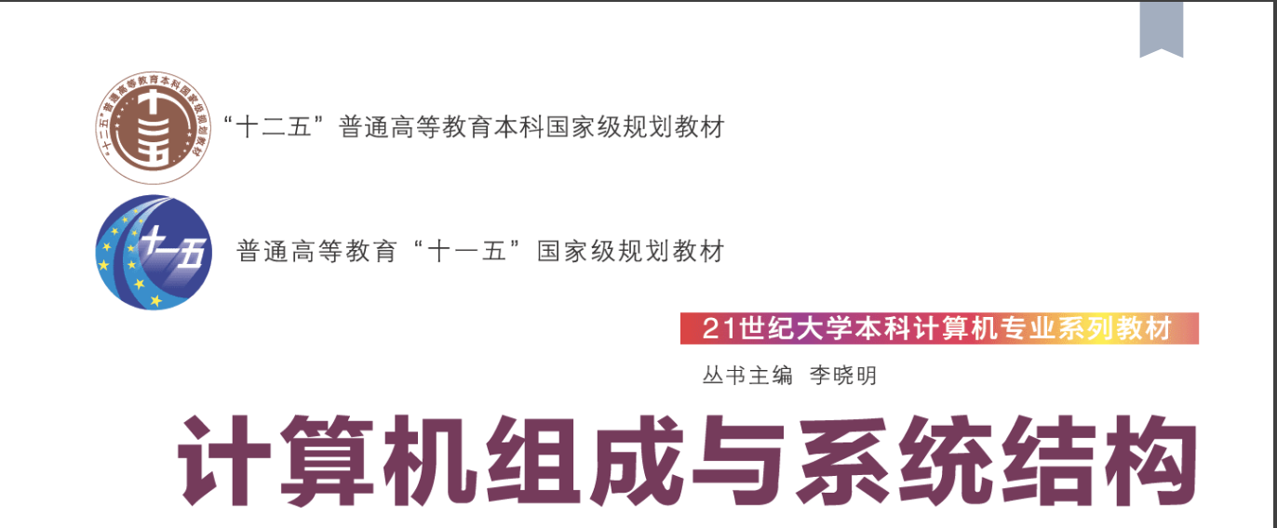
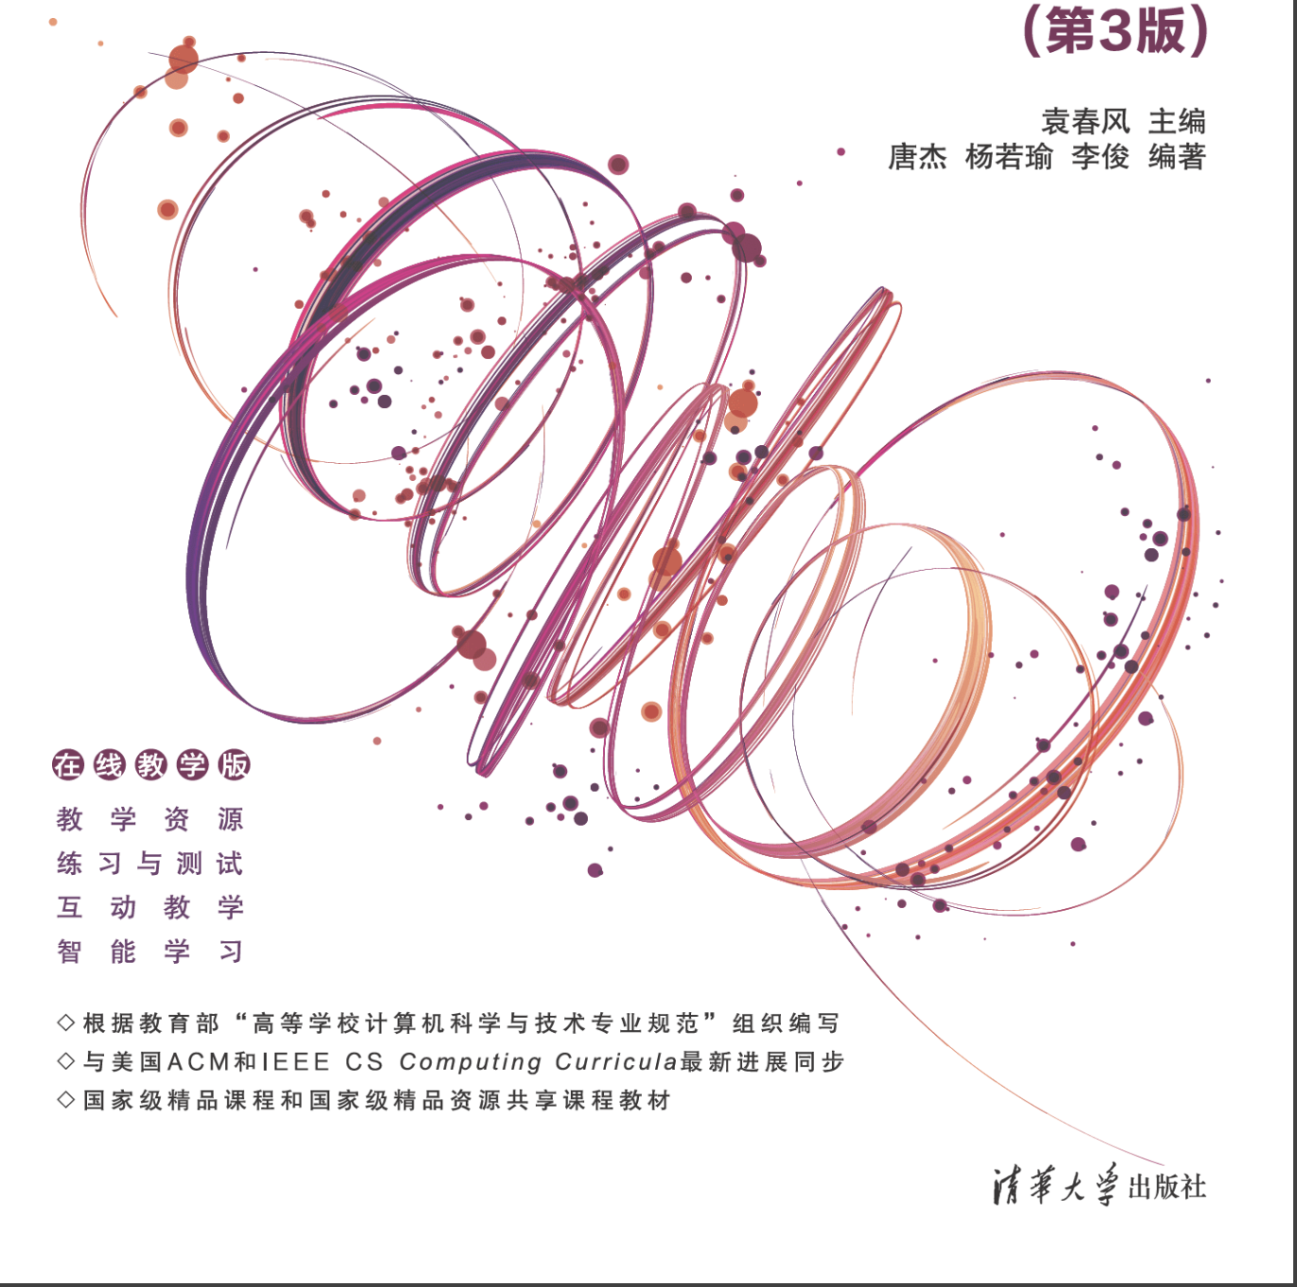
课程书籍
教材
参考文献
[1] PATT Y N, PATEL SJ. 计算机系统该论. 梁阿磊, 蒋兴昌, 林凌, 译. 机械工业出版社.
[2] STALLINGS W. 计算机组成与体系结构性能设计. 彭蔓蔓, 吴强, 任小西, 等译. 机械工业出版社.
[3] 袁春风, 余子濠. 计算机系统基础. 机械工业出版社.
[4] TANENBAUM A S. 现代操作系统. 陈向群, 马洪兵, 译. 机械工业出版社.
……

Slide 8
考核形式
平时成绩（包括上课、课后作业和实验报告）: 40%
随机抽查点名；
约每节课均有课后作业，可选交其中5次（即取5次最高分）；
3次实验作业，均需提交；
考试成绩（闭卷）：60%
成绩=上课(10%)+课后作业(15%)+实验报告(15%)+期末考试(60%)

Slide 9
计算机系统概述
计算机的发展历程
计算机系统的基本组成
计算机系统层次结构
程序开发与执行过程
计算机系统性能评价

Slide 10
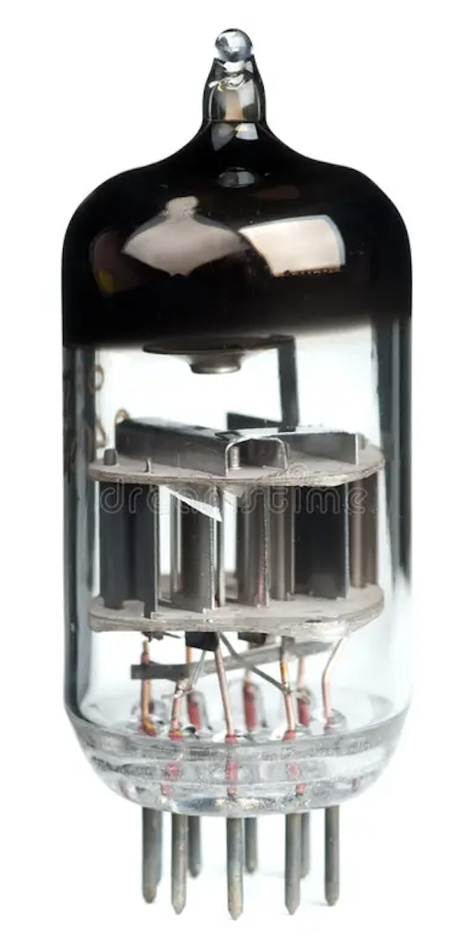
计算机的发展历程
第一代：真空管（电子管Vacuum Tube ）1946～1957年
1946年诞生第1台电子计算机 ENIAC
体积大，重30吨，有18000多个真空管，5000次加法/s
十进制表示/运算，存储器由20个累加器组成，每个累加器存10位十进制数，每一位由10个真空管表示。
采用手动编程，通过设置开关和插拔电缆来实现。
典型代表：冯·诺依曼机（Von Neumann Machine）
45年冯·诺依曼提出“存储程序(Stored-program)”思想，并于46年开始设计“存储程序”计算机。
“存储程序”思想：将事先编好的程序和原始数据送入主存中，然后启动执行。计算机能在不需操作人员干预下，自动完成逐条取出指令和执行指令的任务。
真空管

Slide 11
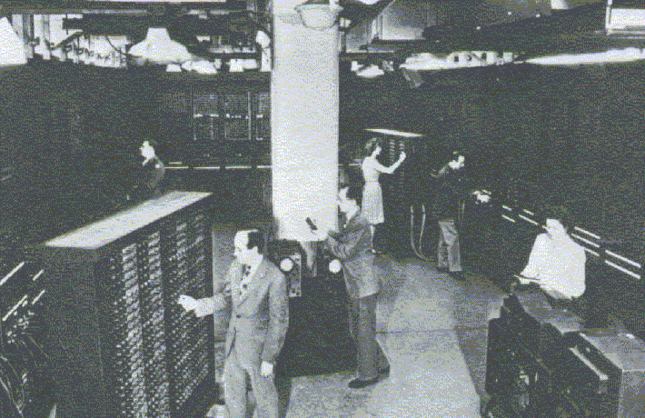
计算机的发展历程
第一代：真空管（电子管Vacuum Tube ）1946～1957年
第1台实用的电子计算机 - ENIAC

Slide 12
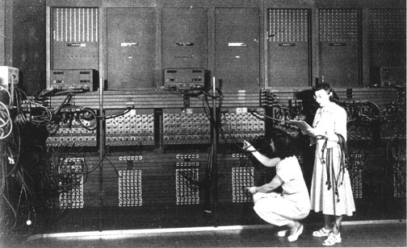
计算机的发展历程
第一代：真空管（电子管Vacuum Tube ）1946～1957年
ENIAC：不是冯·诺依曼结构

Slide 13
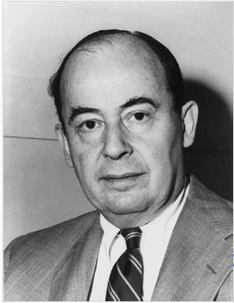
计算机的发展历程
冯·诺依曼的故事
1944年，冯·诺依曼参加原子弹的研制工作，涉及到极为困难的计算。
1944年夏的一天，诺依曼巧遇美国弹道实验室的军方负责人戈尔斯坦，他正参与ENIAC的研制工作。
冯·诺依曼被戈尔斯坦介绍加入ENIAC研制组，1945年，在共同讨论的基础上，冯·诺依曼以“关于EDVAC的报告草案”为题，起草了长达101页的总结报告，发表了全新的“存储程序通用电子计算机方案”。
一向专搞理论研究的普林斯顿高等研究院批准让冯·诺依曼建造计算机，其依据就是这份报告。
Electronic Discrete Variable Automatic Computer

Slide 14
计算机的发展历程
冯·诺依曼结构的主要思想
计算机应由运算器、控制器、存储器、输入设备和输出设备五个基本部件组成。
各基本部件的功能是：
存储器不仅能存放数据，而且也能存放指令，形式上两者没有区别，但计算机应能区分数据还是指令；
控制器应能自动执行指令；
运算器应能进行加/减/乘/除四种基本算术运算，并且也能进行一些逻辑运算和附加运算；
操作人员可以通过输入设备、输出设备和主机进行通信。
内部以二进制表示指令和数据。每条指令由操作码和地址码两部分组成。操作码指出操作类型，地址码指出操作数的地址。由一串指令组成程序。
采用“存储程序”工作方式。

Slide 15
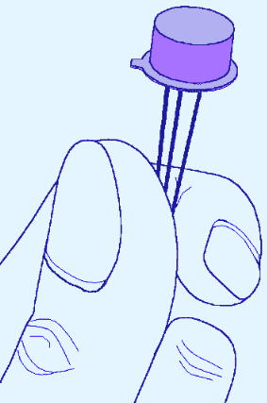
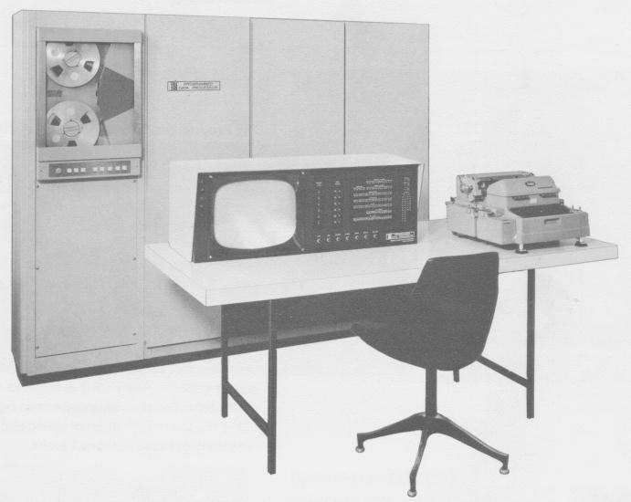
计算机的发展历程
第二代：晶体管 1958～64年
元器件：逻辑元件采用晶体管，内存由磁芯构成，外存为磁鼓与磁带。
特点：变址，浮点运算，多路存储器，I/O处理机，中央交换结构(非总线结构)。
软件：使用高级语言，提供了系统软件。
代表机种：IBM 7094 (scientific)、1401 (business)和 DEC PDP-1
晶体管：
Transistor
DEC PDP-1

Slide 16
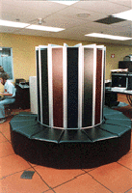
计算机的发展历程
第三代：SSI/MSI 1965～1971年
元器件：逻辑元件与主存储器均由集成电路（IC）实现 。
特点：微程序控制，Cache，虚拟存储器，流水线等。
代表机种：IBM 360和DEC PDP-8（大/巨型机与小型机同时发展 ）
巨型机(Supercomputer)：Cray-1
大型机(Mainframe)：IBM360系列
小型机(Minicomputer)：DEC PDP-8
Cray-1

Slide 17
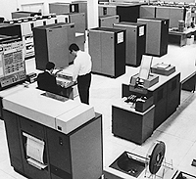
计算机的发展历程
IBM System/360系列计算机
IBM公司于1964年研制成功
引入“兼容机”(系列机)概念
兼容机的特征 ：
相同的或相似的指令集
相同或相似的操作系统
更高的速度
更多的I/O端口数
更大的内存容量
更高的价格
IBM 360
低端机指令集是高端机的一个子集，称为“向后兼容”。原来机器上的程序可以不改动而在新机器上运行，但性能不同。
问题1：引入“兼容机”有什么好处？
问题2：保持“兼容”的关键是什么？

Slide 18
计算机的发展历程
DEC公司的PDP-8机
同在64年出现。与IBM 360相比，价格更低、更小巧，因而被称为小型机（Minicomputer）
PDP-8“创造了小型机概念，并使之成为数十亿美元的工业”，使DEC成为了最大的小型机制造商。
主要特点：首次采用总线结构。
具有高度的灵活性，允许将模块插入总线以形成各种配置。

Slide 19
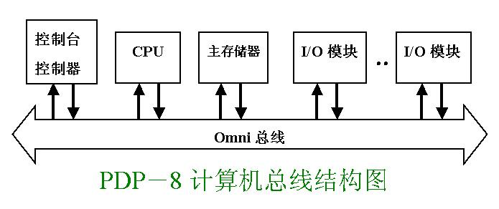
计算机的发展历程
PDP–8/E计算机系统框图
Omnibus总线包含了96个独立的信号通道，用以传送控制、地址和数据信号。
“总线结构”有什么好处？
可扩充性好（允许将新的符合标准的模块插入总线形成各种配置）、节省器件，体积小，价格便宜。

Slide 20
计算机的发展历程
第四代：大规模/超大规模集成电路 1972～至今
微处理器和半导体存储器技术发展迅猛，微型计算机出现。使计算机以办公设备和个人电脑的方式走向普通用户。
半导体存储器
70年Fairchild公司生产出第一个相对大容量半导体存储器
74年位价格低于磁芯的半导体存储器出现，并快速下跌
从70年起，存储密度呈4倍提高（几乎是每3年）
微处理器
微处理器芯片密度不断增加，使CPU中所有元件放在一块芯片上成为可能。71年开发出第一个微处理器芯片4004。
特点：共享存储器，分布式存储器及大规模并行处理系统
以后几代（标准、意见不一） （注：有称第四代是超大规模集成电路VLSI，从80年代开始；也有称第四代是大规模集成电路LSI，从72年开始；有的又分成LSI时代和VLSI时代）

Slide 21
计算机系统概述
计算机的发展历程
计算机系统的基本组成
计算机系统层次结构
程序开发与执行过程
计算机系统性能评价

Slide 22
计算机系统的基本组成
什么是计算机？
计算机是一种能对数字化信息进行自动、高速算术和逻辑运算的处理装置。
计算机系统有硬件和软件两部分组成：
硬件：具体物理装置的总称（如芯片、板卡、外设、电缆等）
软件：运行在硬件上的程序和数据以及相关的文档。
程序：指挥计算机如何操作的指令序列
数据：指令操作的对象
计算机实现的所有任务都是通过执行一条一条指令完成的！

Slide 23
计算机系统的基本组成
计算机系统的硬件组成
冯·诺依曼结构：计算机由运算器、控制器、存储器、输入设备、输出设备构成。
现代计算机：把运算器、控制器和各类寄存器等互连在一个中央处理器中(CPU)。
中央处理器：核心部件，用于指令执行；包含数据通路和控制器。
存储器：分为内存和外存。
外部设备和设备控制器：外设通过设备控制器连接到主机上。
总线：传输信息的介质，用于在部件之间传输信息。

Slide 24
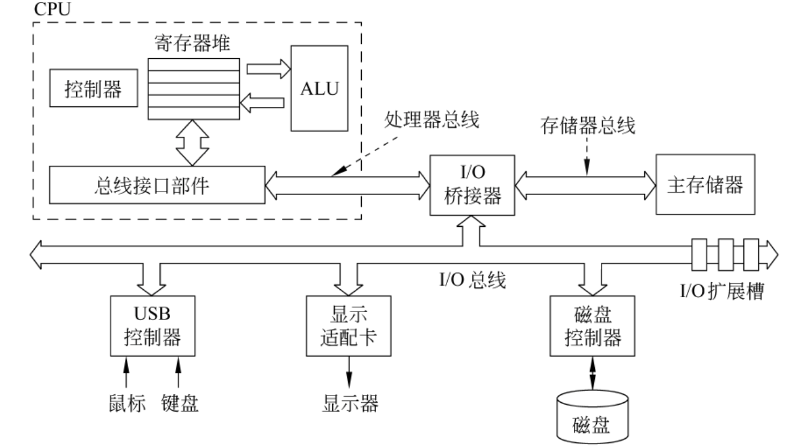
计算机系统的基本组成
计算机系统的硬件组成
CPU: 通过处理器总线、I/O桥接器等与主存储器和I/O设备交换信息；
主存：通过存储器总线、I/O桥接器与CPU和I/O设备交换信息；
I/O设备：通过各自的外设控制器连到I/O总线上。

Slide 25
计算机系统的基本组成
中央处理器（CPU）
数据通路：
算术逻辑部件ALU：执行算术和逻辑运算等操作；
通用寄存器：暂存指令所用的操作数或执行结果。
控制器：对指令进行译码，生成相应的控制信号，控制数据通路进行正确操作。

Slide 26
计算机系统的基本组成
存储器
内存：
主存；
高速缓存；
外存：磁盘存储器、固态硬盘等。

Slide 27
计算机系统的基本组成
总线
CPU、主存、I/O模块通过总线互连；
各类总线及总线接口部件、I/O桥接线、I/O扩展槽、I/O控制器、显示适配器等互连，用于数据传输和缓存任务。

Slide 28
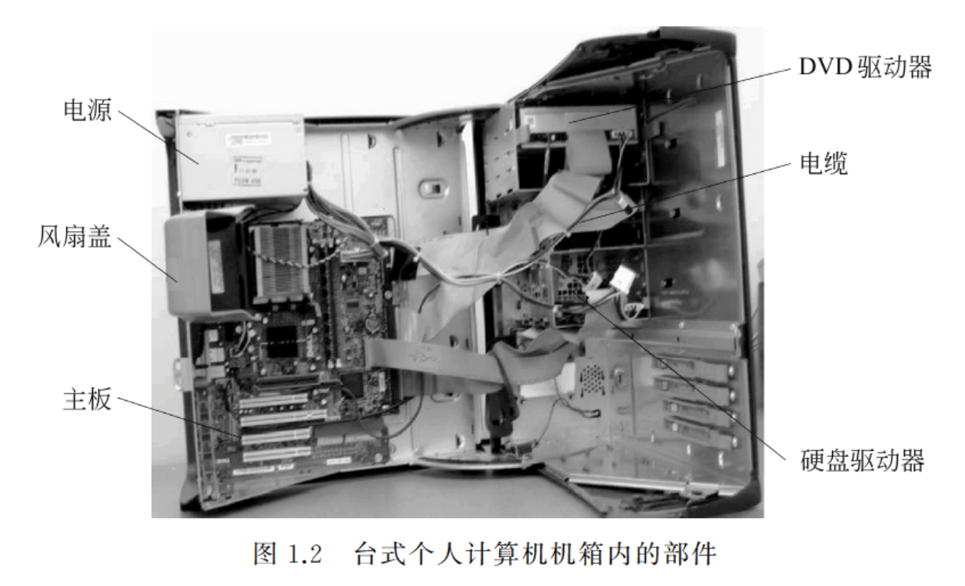
计算机系统的基本组成

Slide 29
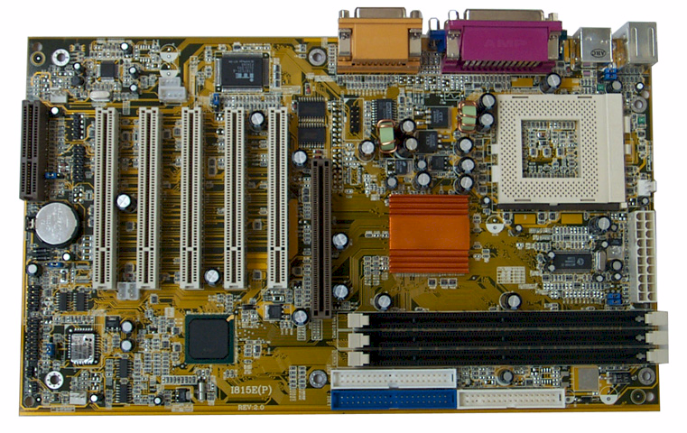
计算机系统的基本组成
PCI总线插槽
CPU芯片插座
内存条插槽
台式个人计算机主板

Slide 30
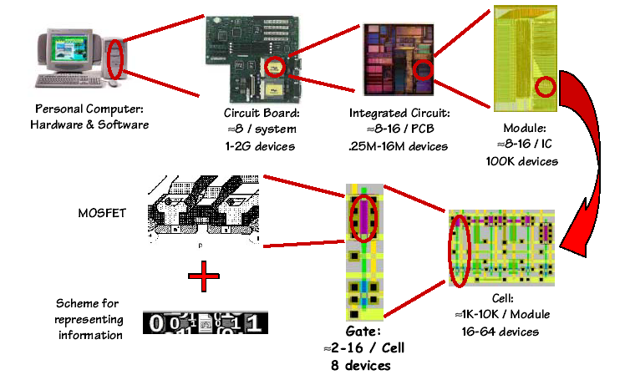
计算机系统的基本组成
个人计算机的硬件结构解剖
个人计算机由主机和外设组成
主机中包含多个电路板
每个电路板中有十几个集成电路
每个集成电路中有十几个模块
每个门电路实现基本的逻辑运算
所有信息都用二进制编码表示
每个模块中有上千万个单元
每个单元中有十几个门电路

Slide 31
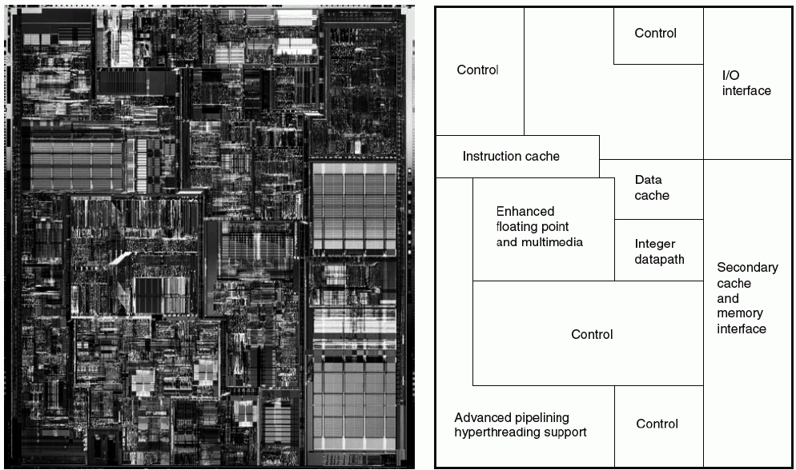
计算机系统的基本组成
Pentium 4处理器芯片的内部组成
控制器
控制器
I/O接口
指令Cache
数据Cache
浮点数和多媒体处理
整数处理
二级Cache和内存访问接口
控制器
高级流水线和超线程支持
控制器

Slide 32
计算机系统的基本组成
计算机软件
应用软件：专门为某种应用编写的程序（如电子邮件收发软件、视频播放软件、文字处理软件等）。
系统软件：为有效、安全地使用和管理计算机以及为开发和运行应用软件而提供的各类软件；介于计算机硬件与应用软件之间。
操作系统：
语言处理系统：
数据库管理系统：

Slide 33
计算机系统概述
计算机的发展历程
计算机系统的基本组成
计算机系统层次结构
程序开发与执行过程
计算机系统性能评价

Slide 34
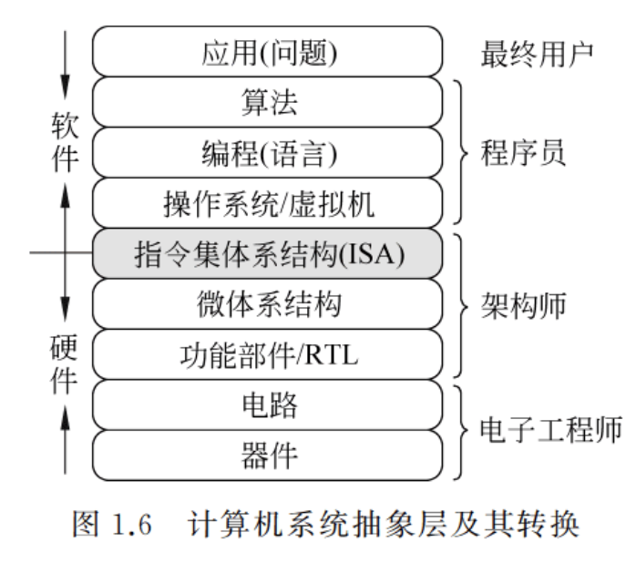
计算机系统层次结构
计算机系统抽象层的转换
功能转换：
上层是下层的抽象，下层是上层的实现，底层为上层提供支撑环境！
程序执行：
不仅取决于算法、程序编写，而且取决于语言处理系统、操作系统、指令集体系结构、微体系结构等。

Slide 35
计算机系统层次结构
算法和程序
首先将应用问题转换为算法描述；
将算法转换为用编程语言描述的程序。
编程语言
高级语言：与底层计算机结构无关
低级语言（机器级语言）：与计算机底层结构密切相关
机器语言：二进制序列
汇编语言：机器语言的符号（简短英文字符）表示语言

Slide 36
计算机系统层次结构
语言处理系统：将高级语言程序转换成机器语言程序
编译程序：将高级语言源程序翻译成汇编语言或机器语言目标程序。
汇编程序：将汇编语言源程序翻译成机器语言目标程序；
解释程序：将源程序中的语句逐条翻译成机器指令并立即执行；
操作系统
所有语言处理系统都必须在操作系统提供的环境中运行；
是对计算机底层结构和计算机硬件的一种抽象；
构成了一台让程序员使用的虚拟机。

Slide 37
计算机系统层次结构
指令集体系结构（ISA）：是硬件和软件之间接口的一个完整定义
定义了一台计算机可以执行的所有指令集合；
指令规定了计算机执行的操作，所处理的操作数存放的位置以及类型等；
软件能感知，属于软件可见部分。
微体系结构：指令系统具体实现的组织
软件不可感知：如加法器是采用串行还是并行进位方式，软件不知；
相同的ISA可能具有不同的微体系结构；
由逻辑电路实现。

Slide 38
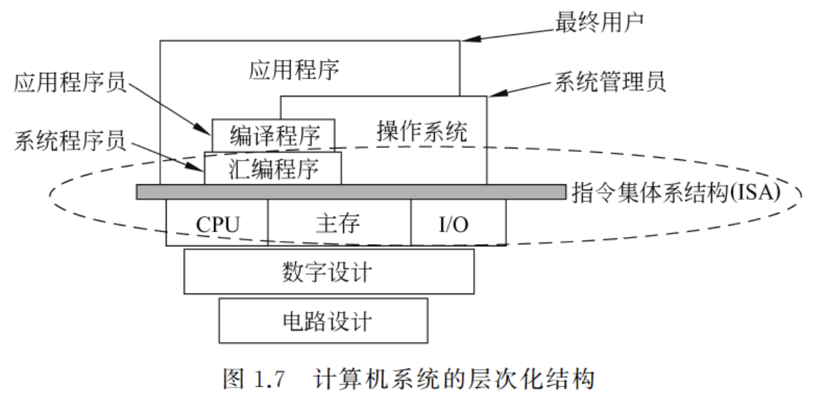
计算机系统层次结构
计算机系统的不同用户
最终用户：使用应用程序完成特定任务的计算机用户；
系统管理员：利用操作系统、数据库管理系统等对系统进行配置、管理、维护的操作人员；
应用程序员：使用高级编程语言编制应用软件的程序员；
系统程序员：设计和开发操作系统、编译器、数据库管理程序等系统软件的程序员。

Slide 39
计算机系统概述
计算机的发展历程
计算机系统的基本组成
计算机系统层次结构
程序开发与执行过程
计算机系统性能评价

Slide 40
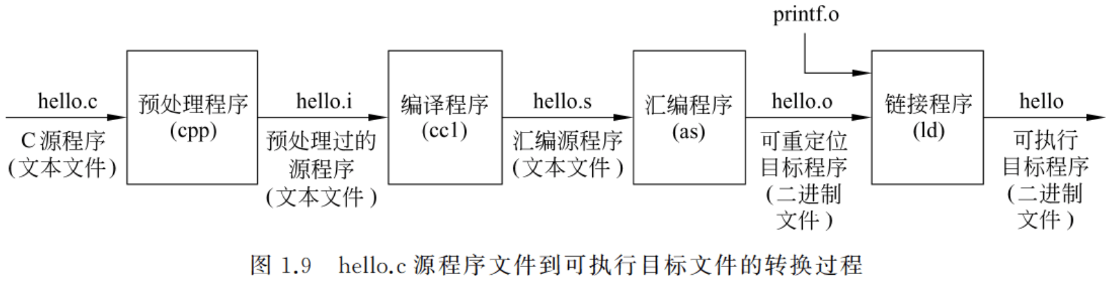
程序开发与执行过程
从源程序到可执行程序
经典的“ hello.c ”C-源程序
hello.c的ASCII文本表示
# i n c l u d e <sp> < s t d i o .
35 105 110 99 108 117 100 101 32 60 115 116 100 105 111 46
h > \n \n i n t <sp> m a i n ( ) \n {
104 62 10 10 105 110 116 32 109 97 105 110 40 41 10 123
\n <sp> <sp> <sp> <sp> p r i n t f ( " h e l
10 32 32 32 32 112 114 105 110 116 102 40 34 104 101 108
l o , <sp> w o r l d \ n " ) ; \n }
108 111 44 32 119 111 114 108 100 92 110 34 41 59 10 125
1 #include <stdio.h>
2
3 int main()
4 {
5 printf("hello, world\n");
6 }
程序的功能是：输出“hello,world”

Slide 41
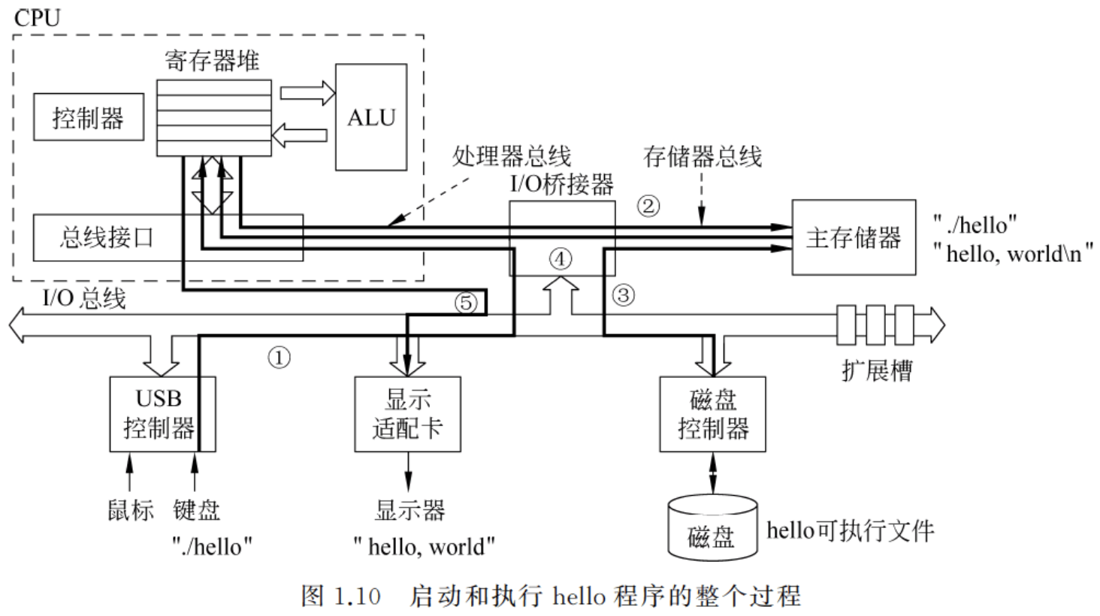
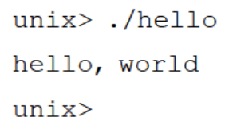
程序开发与执行过程
可执行程序的启动和执行

Slide 42
程序开发与执行过程
可执行程序的启动和执行

Slide 43
程序开发与执行过程
可执行程序的启动和执行

Slide 44
程序开发与执行过程
可执行程序的启动和执行

Slide 45
程序开发与执行过程
可执行程序的启动和执行

Slide 46
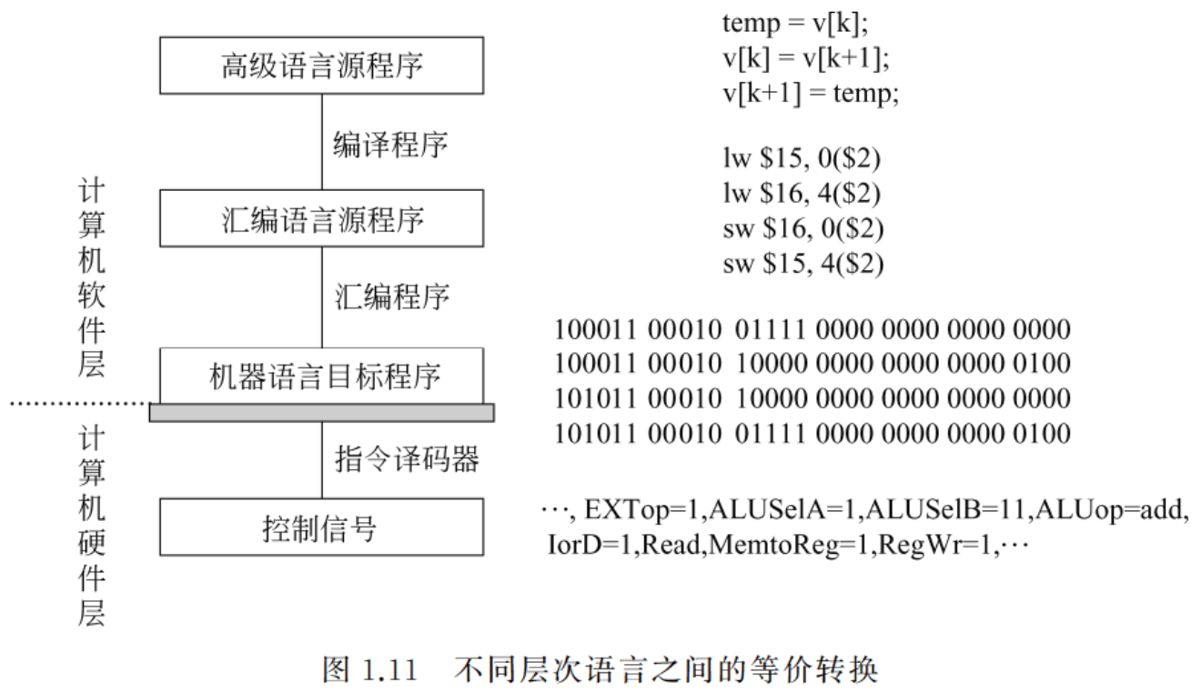
程序开发与执行过程
程序与指令及控制信号的关系
指令

Slide 47
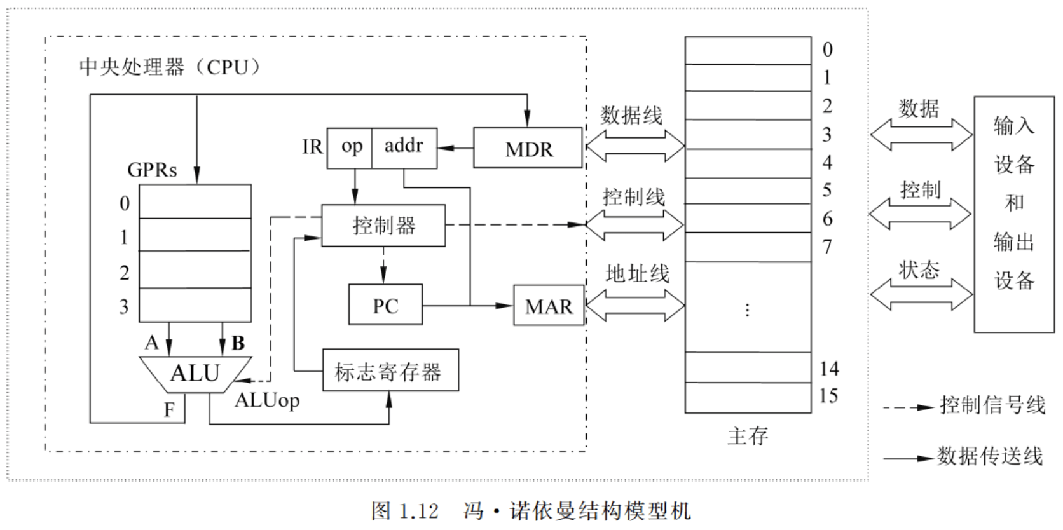
程序开发与执行过程
指令的执行过程

Slide 48
程序开发与执行过程
指令的执行过程

Slide 49
程序开发与执行过程
指令的执行过程

Slide 50
程序开发与执行过程
指令的执行过程

Slide 51
计算机系统概述
计算机的发展历程
计算机系统的基本组成
计算机系统层次结构
程序开发与执行过程
计算机系统性能评价

Slide 52
计算机系统性能评价
计算机性能的定义
两个基本指标
作业提交开始到完成所有的时间
响应时间
执行时间
等待时间
单位时间所完成的工作量
吞吐率
不同应用场合用户关心的性能不同：
要求吞吐率高的场合，例如：
多媒体应用（音/视频播放要流畅）
要求响应时间短的场合：例如：
事务处理系统（存/取款的速度要快）
要求吞吐率高且响应时间短的场合：
ATM、文件服务器、Web服务器等

Slide 53
计算机系统性能评价
比较计算机的性能时，常常用执行时间来衡量
完成同样工作量所需时间最短的那台计算机就是性能最好的
处理器时间往往被多个程序共享使用，因此用户感觉到的程序执行时间并不是程序真正的执行时间。
通常把用户感觉到的响应时间分成：
用户CPU时间：用来运行用户代码的时间
其他时间：CPU运行操作系统、等待I/O操作完成、CPU花在其他用户程序的时间
系统性能和CPU性能不等价：
系统性能：系统响应时间，与CPU外的其他部分也有关系
CPU性能：用户CPU时间
计算机系统的性能主要考虑CPU性能，即用户CPU时间！

Slide 54
计算机系统性能评价
用户CPU时间涉及的概念和参数
时钟周期：计算机产生的同步时钟定时信号(CPU主脉冲信号)的宽度
时钟频率：主脉冲信号的时钟频率，CPU时钟周期的倒数
CPI：执行一条指令所需的时钟周期数。对于一条指令，CPI是确定值；对于一个程序或机器，综合CPI是所有指令的平均时钟周期数。

Slide 55
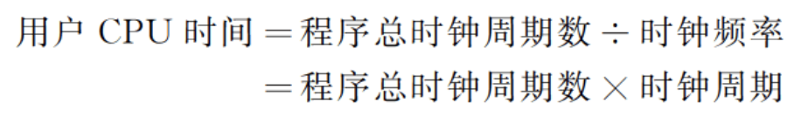
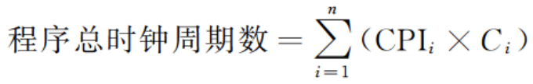
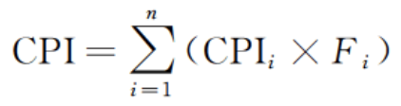
计算机系统性能评价
CPU执行时间：
CPI_{i}和C_{i}分别为第i类指令的CPI和指令条数
CPI_{i}、F_{i}是各指令的CPI和在程序中的出现频率
计算机的性能之比是用户CPU时间之比的倒数！

Slide 56
计算机系统性能评价
时钟周期、指令条数、CPI相互制约，提高时钟频率不能保证速度同倍数提高。
例题：程序P在机器A上运行需10s， 机器A的时钟频率为400MHz。 现在要设计一台机器B，希望该程序在B上运行只需6s. 机器B时钟频率的提高导致了其CPI的增加，使得程序P在机器B上时钟周期数是在机器A上的1.2倍。机器B的时钟频率达到A的多少倍才能使程序P在B上执行速度是A上的10/6=1.67倍？

Slide 57
计算机系统性能评价
时钟周期、指令条数、CPI相互制约，提高时钟频率不能保证速度同倍数提高。
例题：程序P在机器A上运行需10s， 机器A的时钟频率为400MHz。 现在要设计一台机器B，希望该程序在B上运行只需6s. 机器B时钟频率的提高导致了其CPI的增加，使得程序P在机器B上时钟周期数是在机器A上的1.2倍。机器B的时钟频率达到A的多少倍才能使程序P在B上执行速度是A上的10/6=1.67倍？
解: CPU时间A = 时钟周期数A / 时钟频率A
时钟周期数A = 10 sec x 400MHz = 4000M个
时钟频率B = 时钟周期数B / CPU时间B
= 1.2 x 4000M / 6 sec = 800 MHz
机器B的频率是A的两倍，但机器B的速度并不是A的两倍！

Slide 58
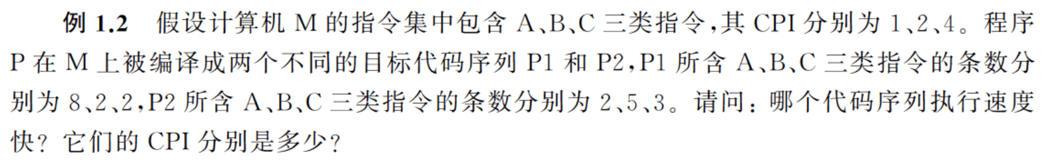
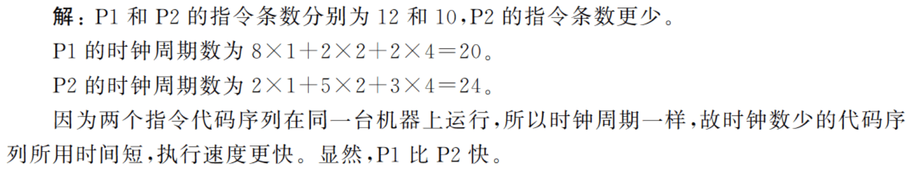
计算机系统性能评价
时钟周期、指令条数、CPI相互制约，指令条数最少的程序不一定执行最快
评价计算机性能时，仅考虑单个因素是不全面的，必须3个因素同时考虑。

Slide 59
计算机系统性能评价
用指令执行速度进行性能评估
指令速度计量单位：平均每秒钟执行多少百万条指令，（MIPS，Million Instructions Per Second）；因为每条指令执行时间不同，所以MIPS总是一个平均值。
不同机器的指令集不同
程序由不同的指令混合而成
指令使用的频度动态变化
峰值MIPS: （不实用）
浮点操作速度：MFLOPS，Million Floating-point Operations Per Second
与机器相关性大
并不是程序中花时间的部分
所以MIPS数不能说明性能的好坏（下页中的例子可说明）
用MFLOPS数表示性能也有局限！

Slide 60
计算机系统性能评价
用指令执行速度进行性能评估
假设我们为加载/存储机器构建了一个优化编译器。该编译器会丢弃50%的ALU指令。
(1) CPI是多少？
(2) 假设时钟周期时间为20纳秒（时钟频率为50兆赫兹）。优化代码与未优化代码的MIPS是多少？MIPS是否与执行时间的评级一致？
Optimizing compiler
New Freq
27%
27%
15%
31%
Op Freq Cycle
ALU 43% 1
Load 21% 2
Store 12% 2
Branch 24% 2
21.5/ (21.5+21+12+24)=27%
21 / (21.5+21+12+24)=27%
12 / (21.5+21+12+24)=15%
24 / (21.5+21+12+24)= 31%
50M/1.57=31.8MIPS
50M/1.73=28.9MIPS
CPI 1.57 1.73
MIPS 31.8 28.9
优化后减少了ALU指令（其他指令数没变），所以程序执行时间一定减少了，但优化后的MIPS数反而降低了，MIPS与执行时间评级不一致！。

Slide 61
计算机系统性能评价
用基准程序进行性能评估
基准测试程序是专门用来进行性能评价的一组程序；
在不同机器上运行相同的基准程序比较运行时间来测评性能；
基准程序能够反映机器在运行实际负载时的性能。
基准程序的缺陷
现象：基准程序的性能与某段短代码密切相关时，会被利用以得到不当的性能评测结果；
手段：硬件系统设计人员或编译器开发者针对这些代码片段进行特殊的优化，使得执行这段代码的速度非常快。
例1：Intel Pentium处理器运行SPECint时用了公司内部使用的特殊编译器，使其性能极高
例2：矩阵乘法程序SPECmatrix300有99%的时间运行在一行语句上，有些厂商用特殊编译器优化该语句，使性能达VAX11/780的729.8倍！

Slide 62
计算机系统性能评价
SPEC：引用最广泛也是最全面的基准程序集
1988年，5家公司（Sun, MIPS, HP, Apollo, DEC）联合提出了SPEC (Systems Performance Evaluation Committee)
SPEC给出了一组标准的测试程序、标准输入和测试报告。它们是一些实际的程序，包括 OS calls、 I/O等。
版本89：10 programs=4 for integer+6 for FP, 用每个程序的执行时间求出一个综合性能指标。
版本92：SPECInt92 (6 integer programs)和SPECfp92 (14 floating point programs)
整数和浮点数单独提供衡量指标：SPECInt92和SPECfp92
增加 SPECbase: 禁止使用任何与程序有关的编译优化开关
版本95： 8 int + 10fp
较新版本： SPEC HPC96, SPEC JVM98, SPEC WEB99, SPEC OMP2001. SPEC CPU2000 (http://www.spec.org)

Slide 63
计算机系统性能评价
如何给出综合评价结果
问题：如果用一组基准程序在不同机器上测出了运行时间，那么如何综合评价机器的性能呢？
程序1：机器A上执行1秒，机器B上执行10秒；
程序2：机器A上执行1000秒，机器B上执行100秒。
对于程序1，A的速度是B的10倍；
对于程序2，B的速度是A的10倍。
这个结论无法比较A和B的好坏
必须用一个综合的值来表示！
执行时间总和是一个综合度量值，可以据此得出结论：A: 1001, B: 110, B的速度是A的1001/110=9.1倍。
→ 实际上，可考虑每个程序在作业中的使用频度，即加权平均。

Slide 64
计算机系统性能评价
综合性能评价的方法
可用以下两种平均值来评价：
Arithmetic mean(算术平均)：求和后除n
Geometric mean(几何平均)：求积后开根号n
根据算术平均执行时间能得到总平均执行时间
根据几何平均执行时间不能得到程序总的执行时间
执行时间的规格化（测试机器相对于参考机器的性能）：
time on reference machine ÷ time on measured machine
平均规格化执行时间不能用算术平均计算，而应该用几何平均
program A going from 2s to 1s as important as program B going from 2000s to 1000s. （算术平均值不能反映这一点！）
算术平均和几何平均各有长处，可灵活使用！

Slide 65
计算机系统性能评价
Amdahl定律
阿姆达尔定律是计算机系统设计方面重要的定量原则之一
基本思想：对系统中某部分（硬件或软件）进行更新所带来的系统性能改进程度，取决于该部分被使用的频率或其执行时间占总执行时间的比例。
改进部分执行时间
改进后的执行时间 =
+ 未改进部分执行时间
改进部分的改进倍数
1
整体改进倍数 =
p=1/(t/n +1-t)
改进部分执行时间比例/改进部分的改进倍数+未改进部分执行时间比例
若整数乘法器改进后可加快10倍，整数乘法指令在程序中占40%，则整体性能可改进多少倍？若占比达60%和90%，则整体性能分别能改进多少倍？
40%：1/(0.4/10+0.6)=1.56；60%：1/(0.6/10+0.4)=2.17； 90%：1/(0.9/10+0.1)=5.26

Slide 66
计算机系统性能评价
Amdahl定律
例：某程序在某台计算机上运行所需时间是100秒，其中，80秒用来执行乘法操作。要使该程序的性能是原来的5倍，若不改进其他部件而仅改进乘法部件，则乘法部件的速度应该提高到原来的多少倍？
解：根据公式p=1/(t/n +1-t)知：
5=1/(0.8/n+0.2），0.8/n+0.2 = 1/5 = 0.2
要使上述公式满足，则必须 0.8/n=0，即n→∞
→ 也就是说，即使乘法运算时间占80%，也不可能通过对乘法部件的改进，使整体性能提高到原来的5倍。
→ 当乘法运算时间占比<=80%，则无论如何对乘法部件进行改进，都不能使整体性能提高到原来的5倍。

Slide 67
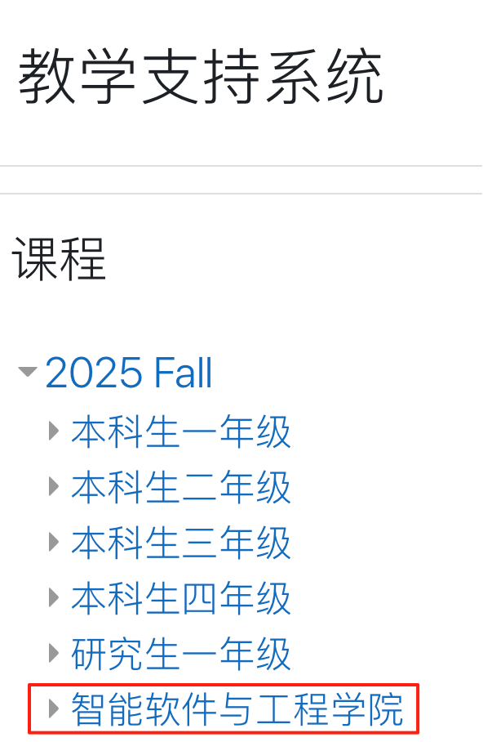
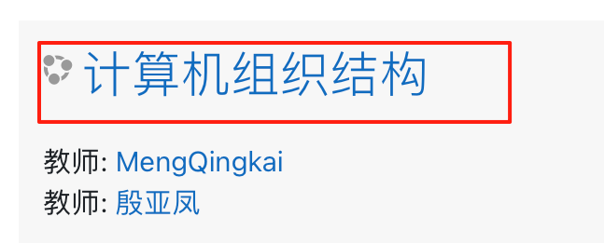
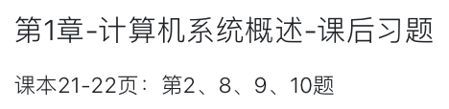
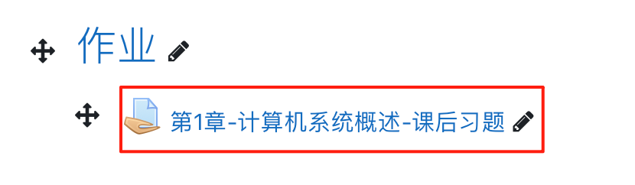
课程习题（作业）——截止日期：9月16日晚23:59
课本21-22页：第2、8、9、10题
提交方式：https://selearning.nju.edu.cn/（教学支持系统）
命名：学号+姓名+第*章。
若提交遇到问题请及时发邮件或在下一次上课时反馈。

Slide 68
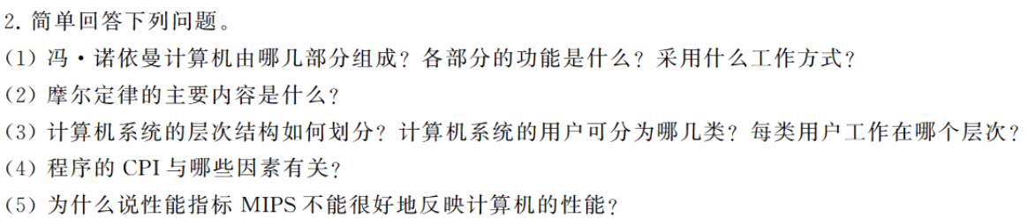
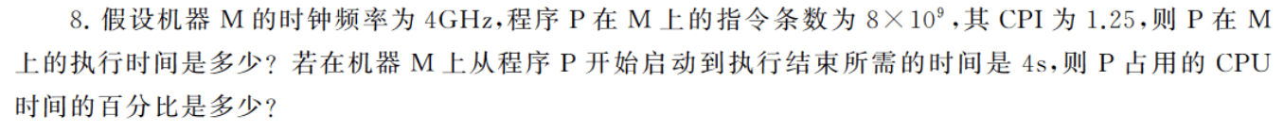
课程习题（作业）——截止日期：9月16日晚23:59

Slide 69
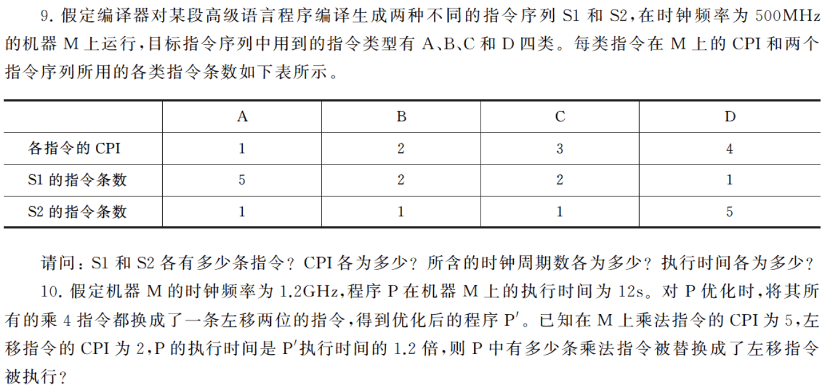
课程习题（作业）——截止日期：9月16日晚23:59

Slide 70
提问
Q & A
孟晴开
智能软件与工程学院
南雍楼西区228
qkmeng@nju.edu.cn，https://mengqingkai.github.io/

